Slide 1
Univerzitní systém pro správu osobních digitálních certifikátů
Martin Jakubička, Michal Procházka
Ústav výpočetní techniky
Masarykova univerzita

Slide 2
Osnova
Případy užití
Digitální podpisy, digitální certifikáty
Úložiště certifikátů
Návrh řešení na MU

Slide 3
Elektronizace dokumentů
Bezpapírová univerzita
  Elektronizace procesů
INET MU – intranetový systém
Elektronická komunikace (datová schránka, podepsaný dokument)
  ČNB
  ČSSZ
  eZAK
  Spisová služba
  Pracovní výkazy
  PDF/data

Slide 4
„Podepsání“ dokumentů (dat)
Digitální podpis
  Pravost
  Integrita
  Neodvolatelnost
Digitální certifikát
  Certifikační autorita
  „Kvalita“ certifikátu
  Účel
  Doba platnosti
Jak ověřit podepsaný dokument

Slide 5
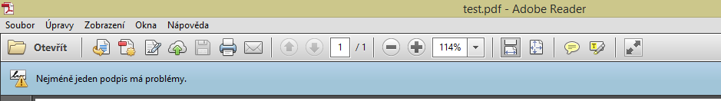
Ověření
Aplikace – např. Adobe Reader (platný, neplatný, „neví“)

Slide 6
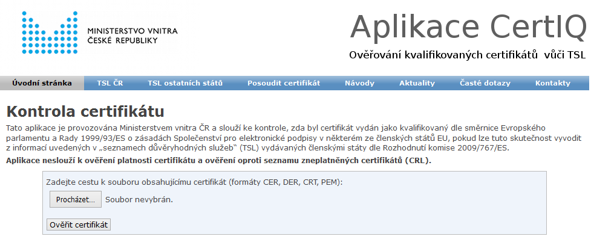
Ověření
Na stránkách
  certifikační autority
  MVČR https://tsl.gov.cz/certiq/

Slide 7
Digitální certifikát
Kam s ním?
  OS
  USB token
  Čipové karty
HW – pořízení a support
OS – kopie/zabezpečení
Dostupnost (PC, HW)
Podpora mobilních zařízení
Technické potíže

Slide 8
Digitální certifikát
Poznámka: Certifikát nesmí přijít do styku s uživatelem ☺

Slide 9
Návrh řešení
Centralizované řešení
Dostupnost
Certifikáty mimo HW uživatele
Integrace do stávajících systémů
Elektronická komunikace s CA?
→ „Modulární“ řešení

Slide 10
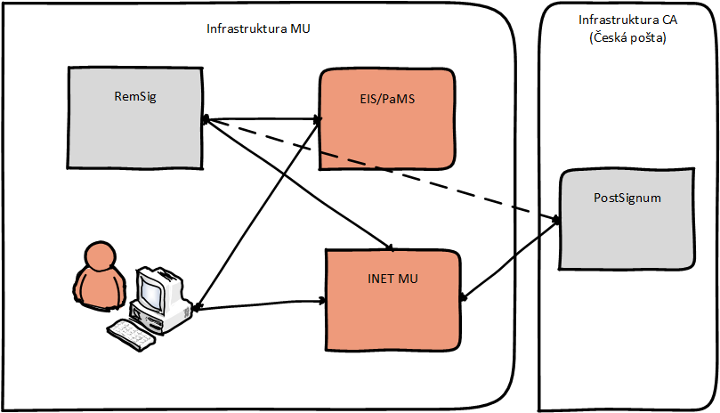
Návrh řešení

Slide 11
INET MU
Front-end
Systém pro zaměstnance MU
Žádost o nový certifikát (údaje z dat o zaměstnanci)
Schvalovací proces
Prodloužení certifikátu
Revokace
Import vlastních (i nekvalifikovaných) certifikátů

Slide 12
RemSig (Remote Signing) I
Centrální úložiště
  Generování žádosti o certifikát (privátní klíč)
Vzdálené podepisování dat
Revokace
Komunikace přes API
Moduly
  PKCS#11
  CSP (Windows)

Slide 13
RemSig (Remote Signing) II
Dedikované stroje
Omezený přístup
Citlivá data nejsou ukládána v otevřené formě
Reset hesla
Profily
Autentizace OAuth
Use case
  Podepisování osob
  Archiv

Slide 14
CA – Postignum
Kvalifikovaný certifikát
Proč Postsignum?
Správa uživatelů
Odeslání žádosti o certifikát
Přijetí (potvrzení) certifikátu
Revokace

Slide 15
Digitální podpisy EIS/PaMS a INET MU
ČNB, ČSSZ
eZAK
Spisová služba
PDF dokumenty
Projekty a pracovní výkazy

Slide 16
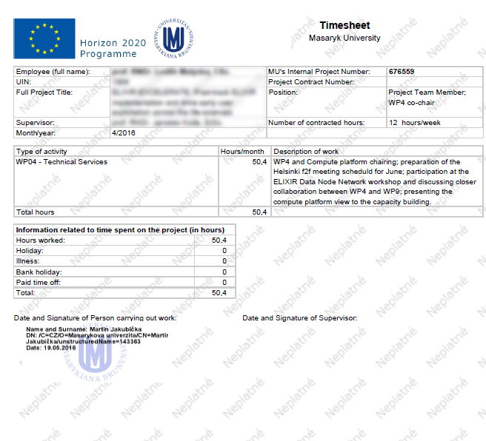
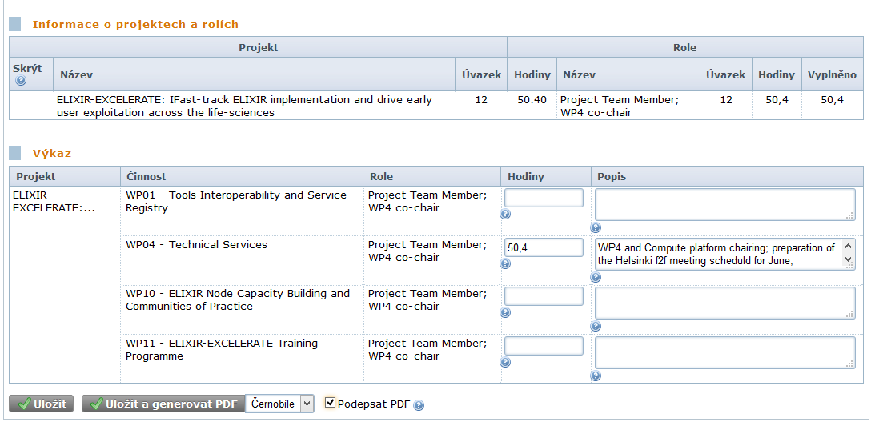
Pracovní výkaz

Slide 17
Shrnutí
Centralizované řešení
Zjednodušení vyřizování certifikátů
Uživatel pracuje ve známém prostředí
Certifikát uložen mimo dosah uživatele
Dostupný vždy a na každém zařízení
Vyhovuje legislativě (eIDAS)

Slide 18
Děkuji za pozornost
Otázky?

